Slide 1

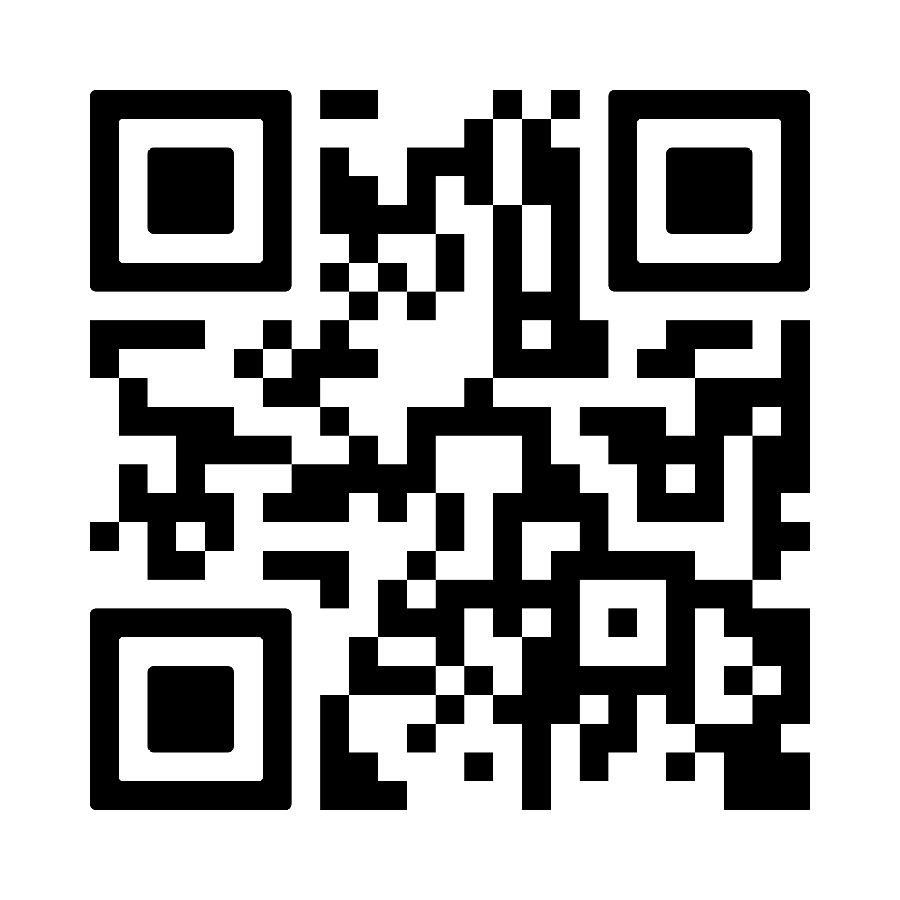
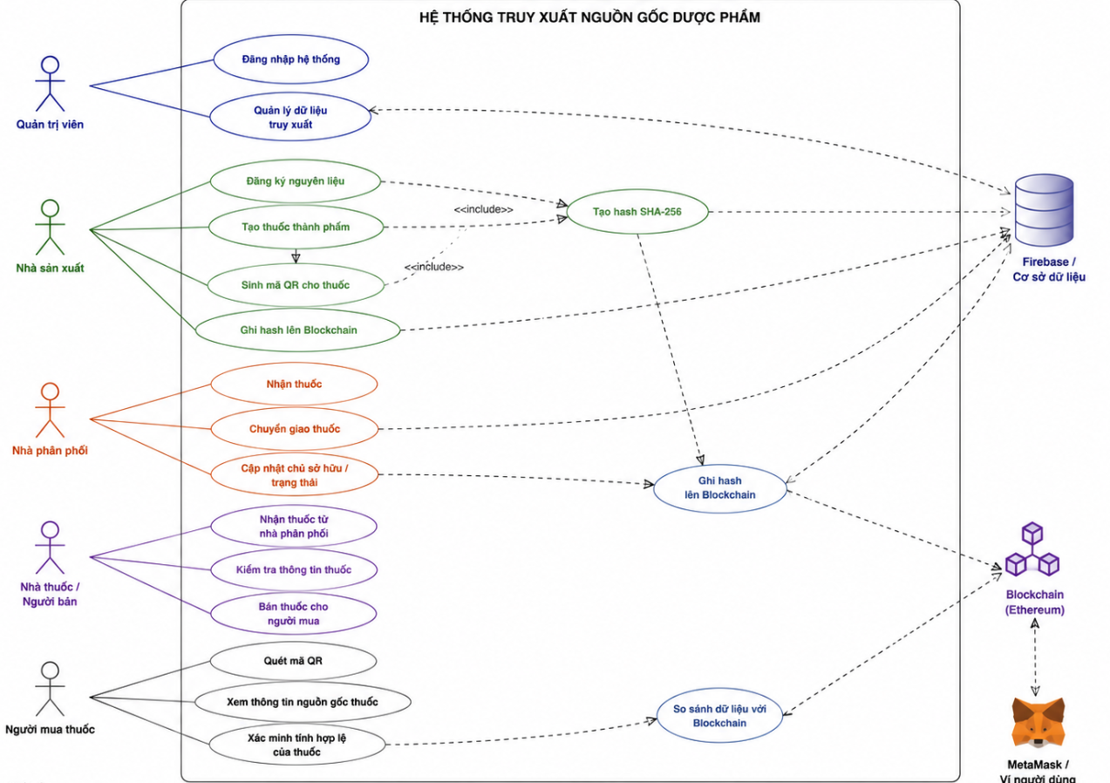
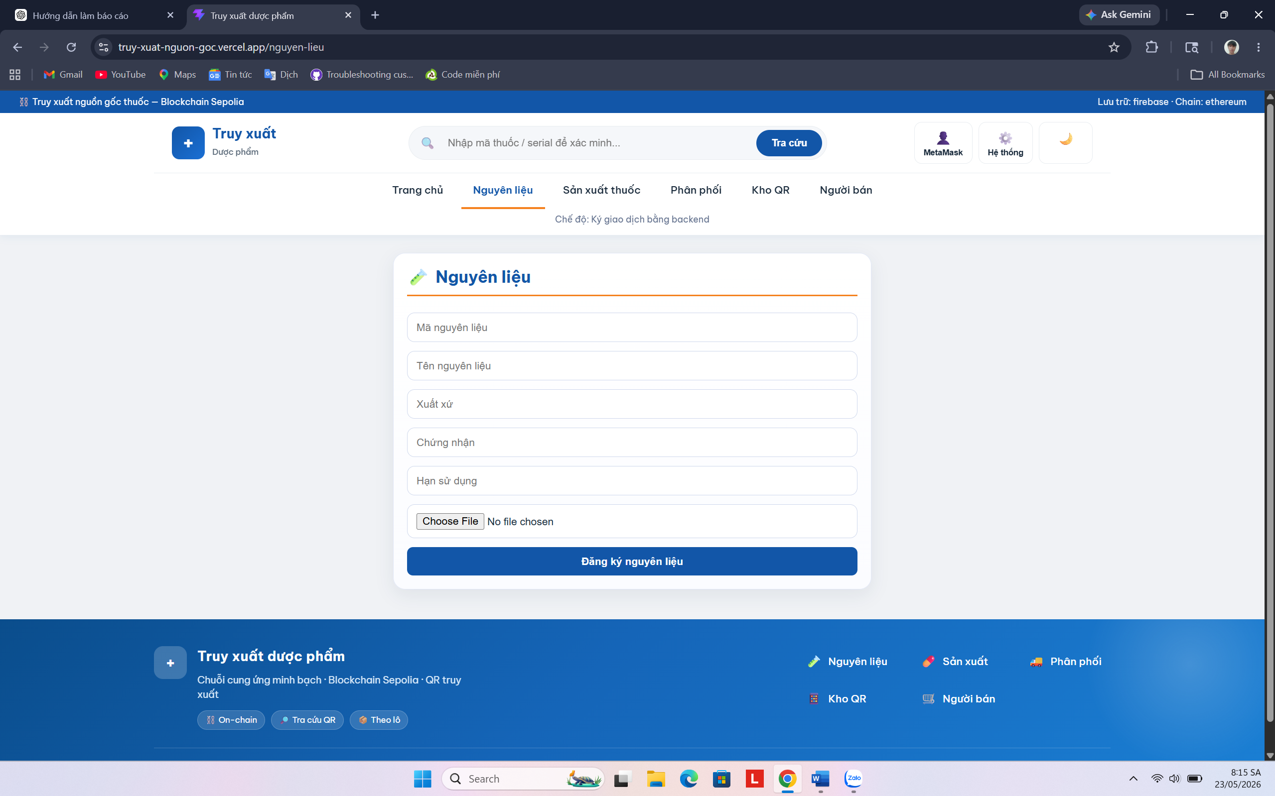
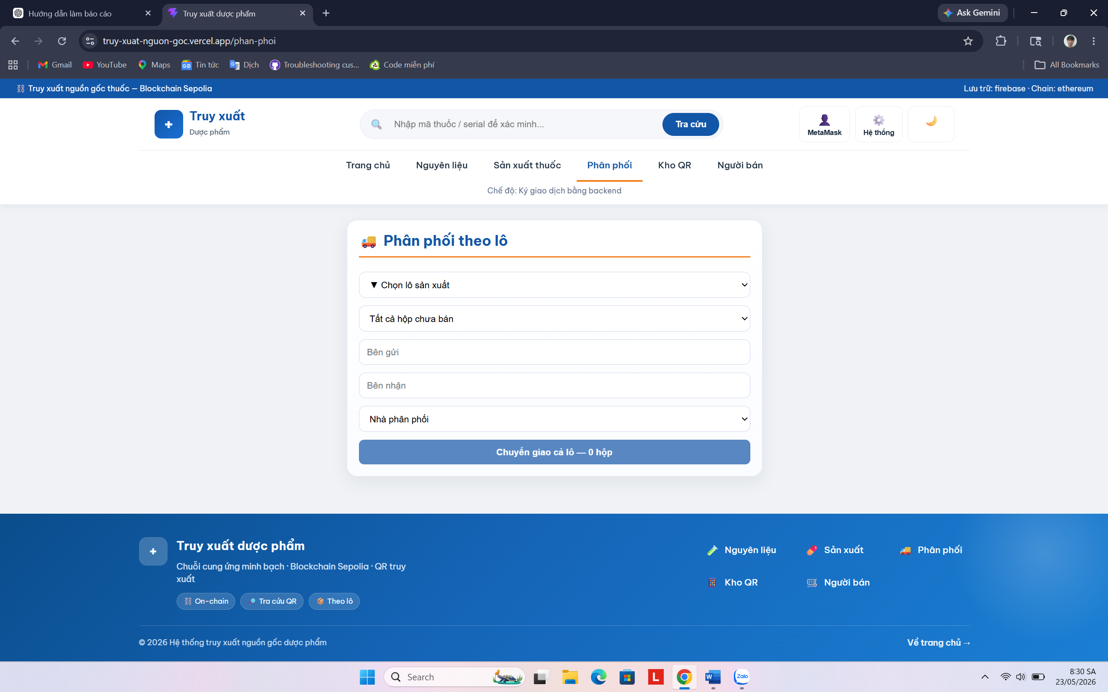
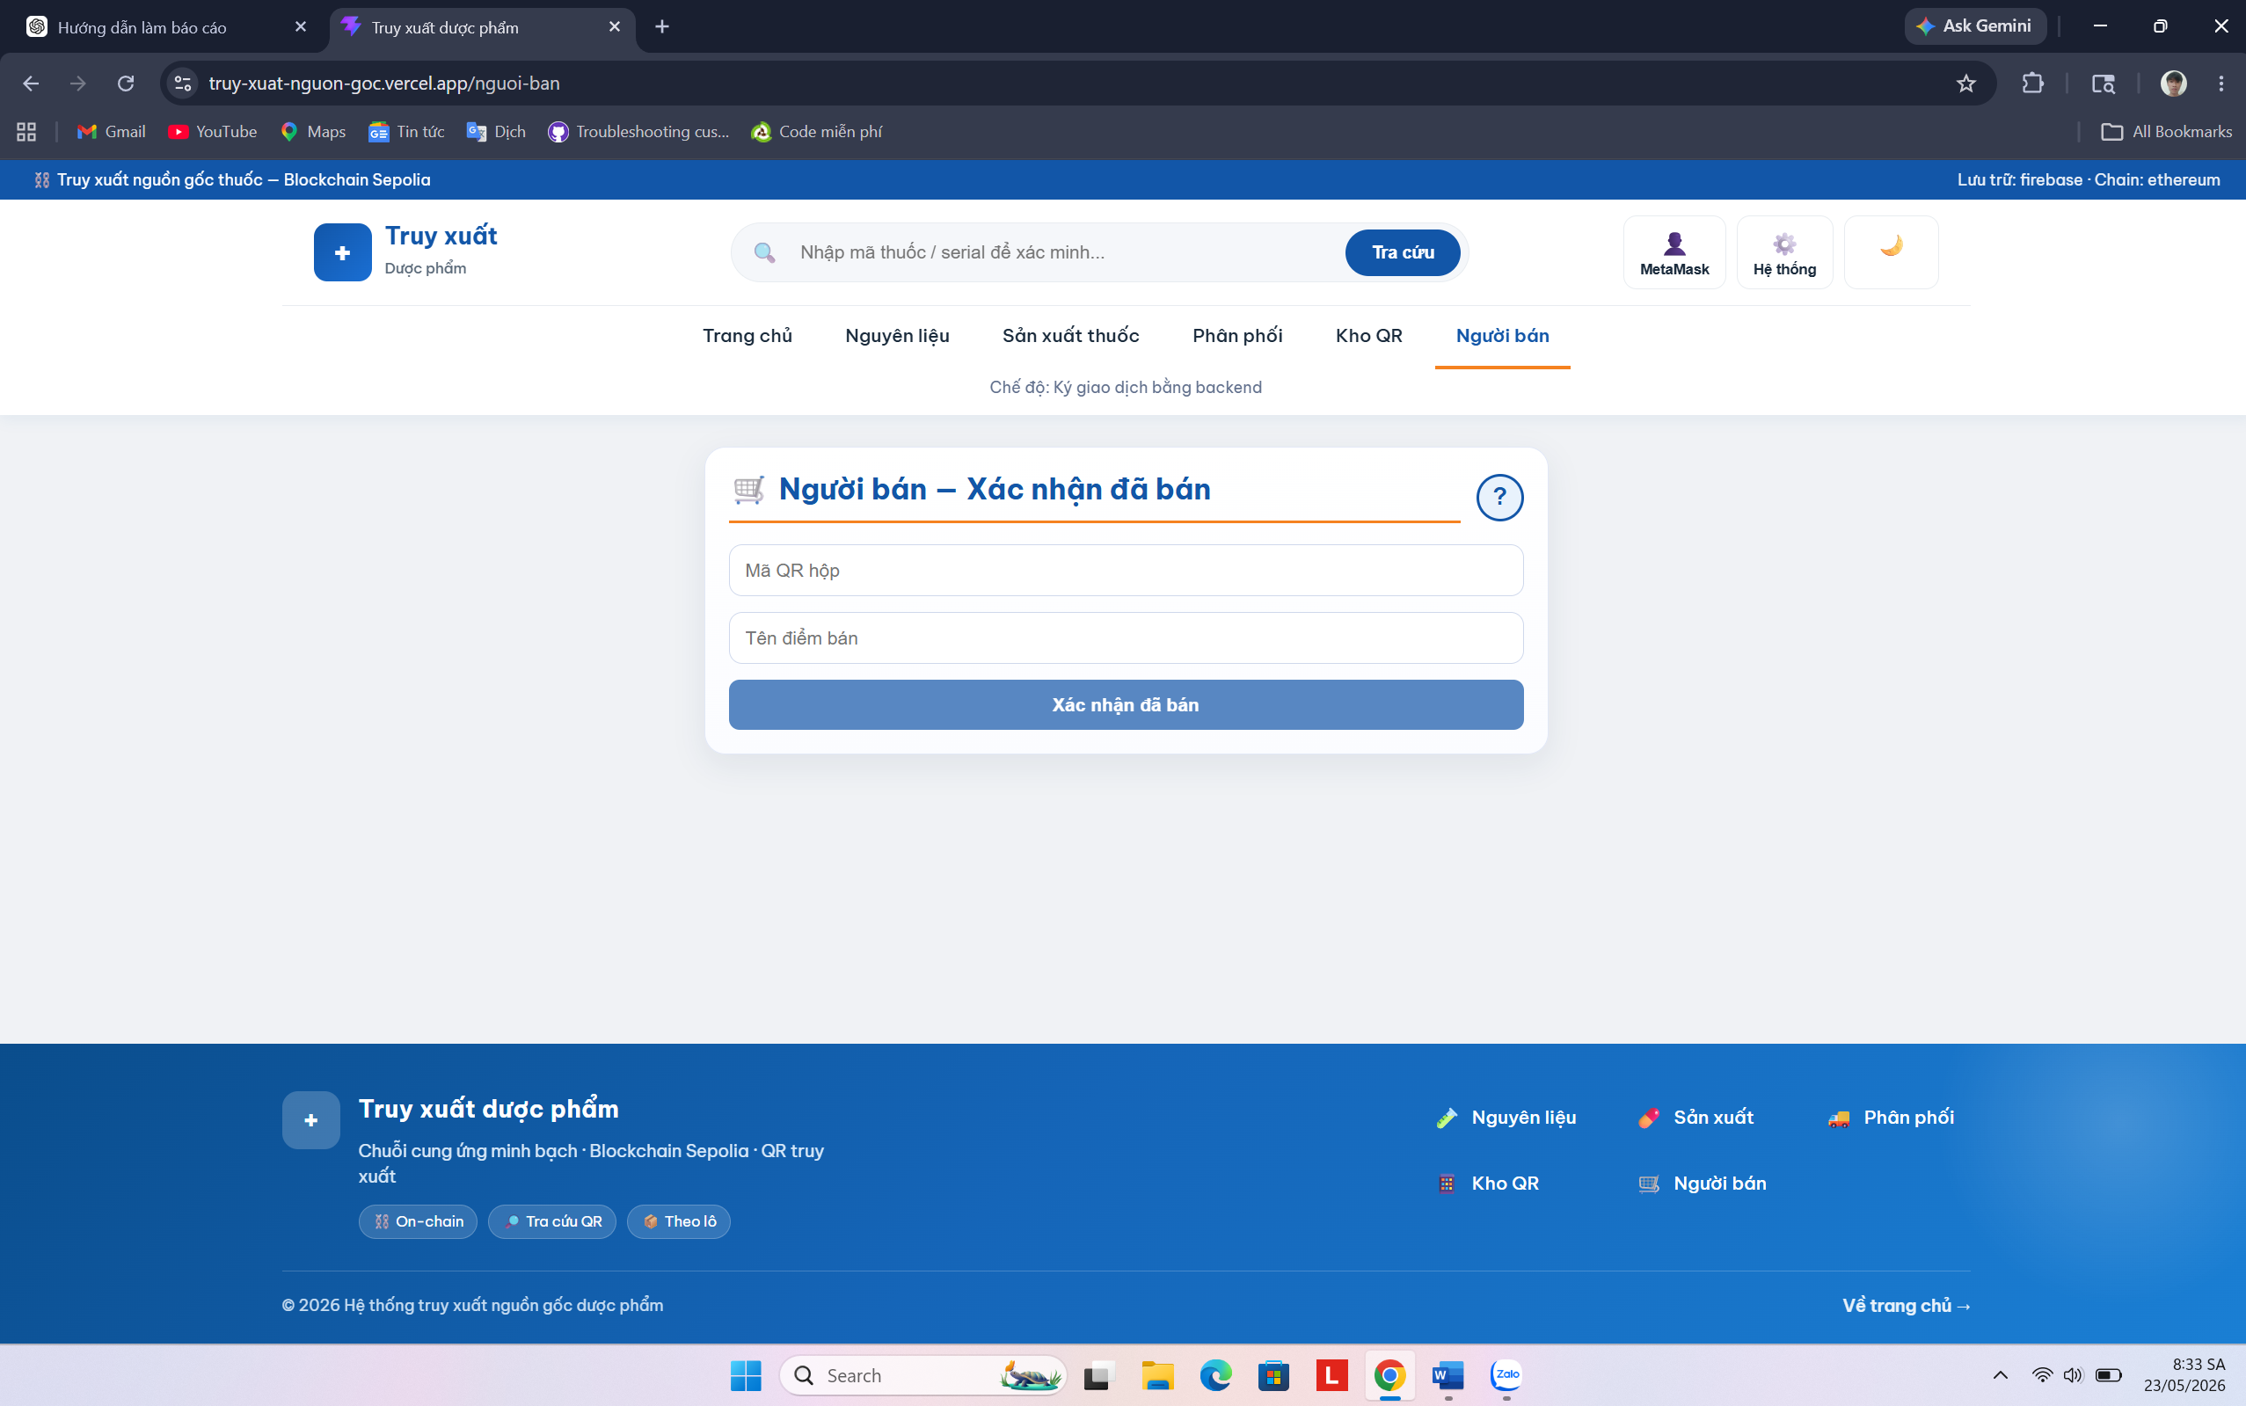
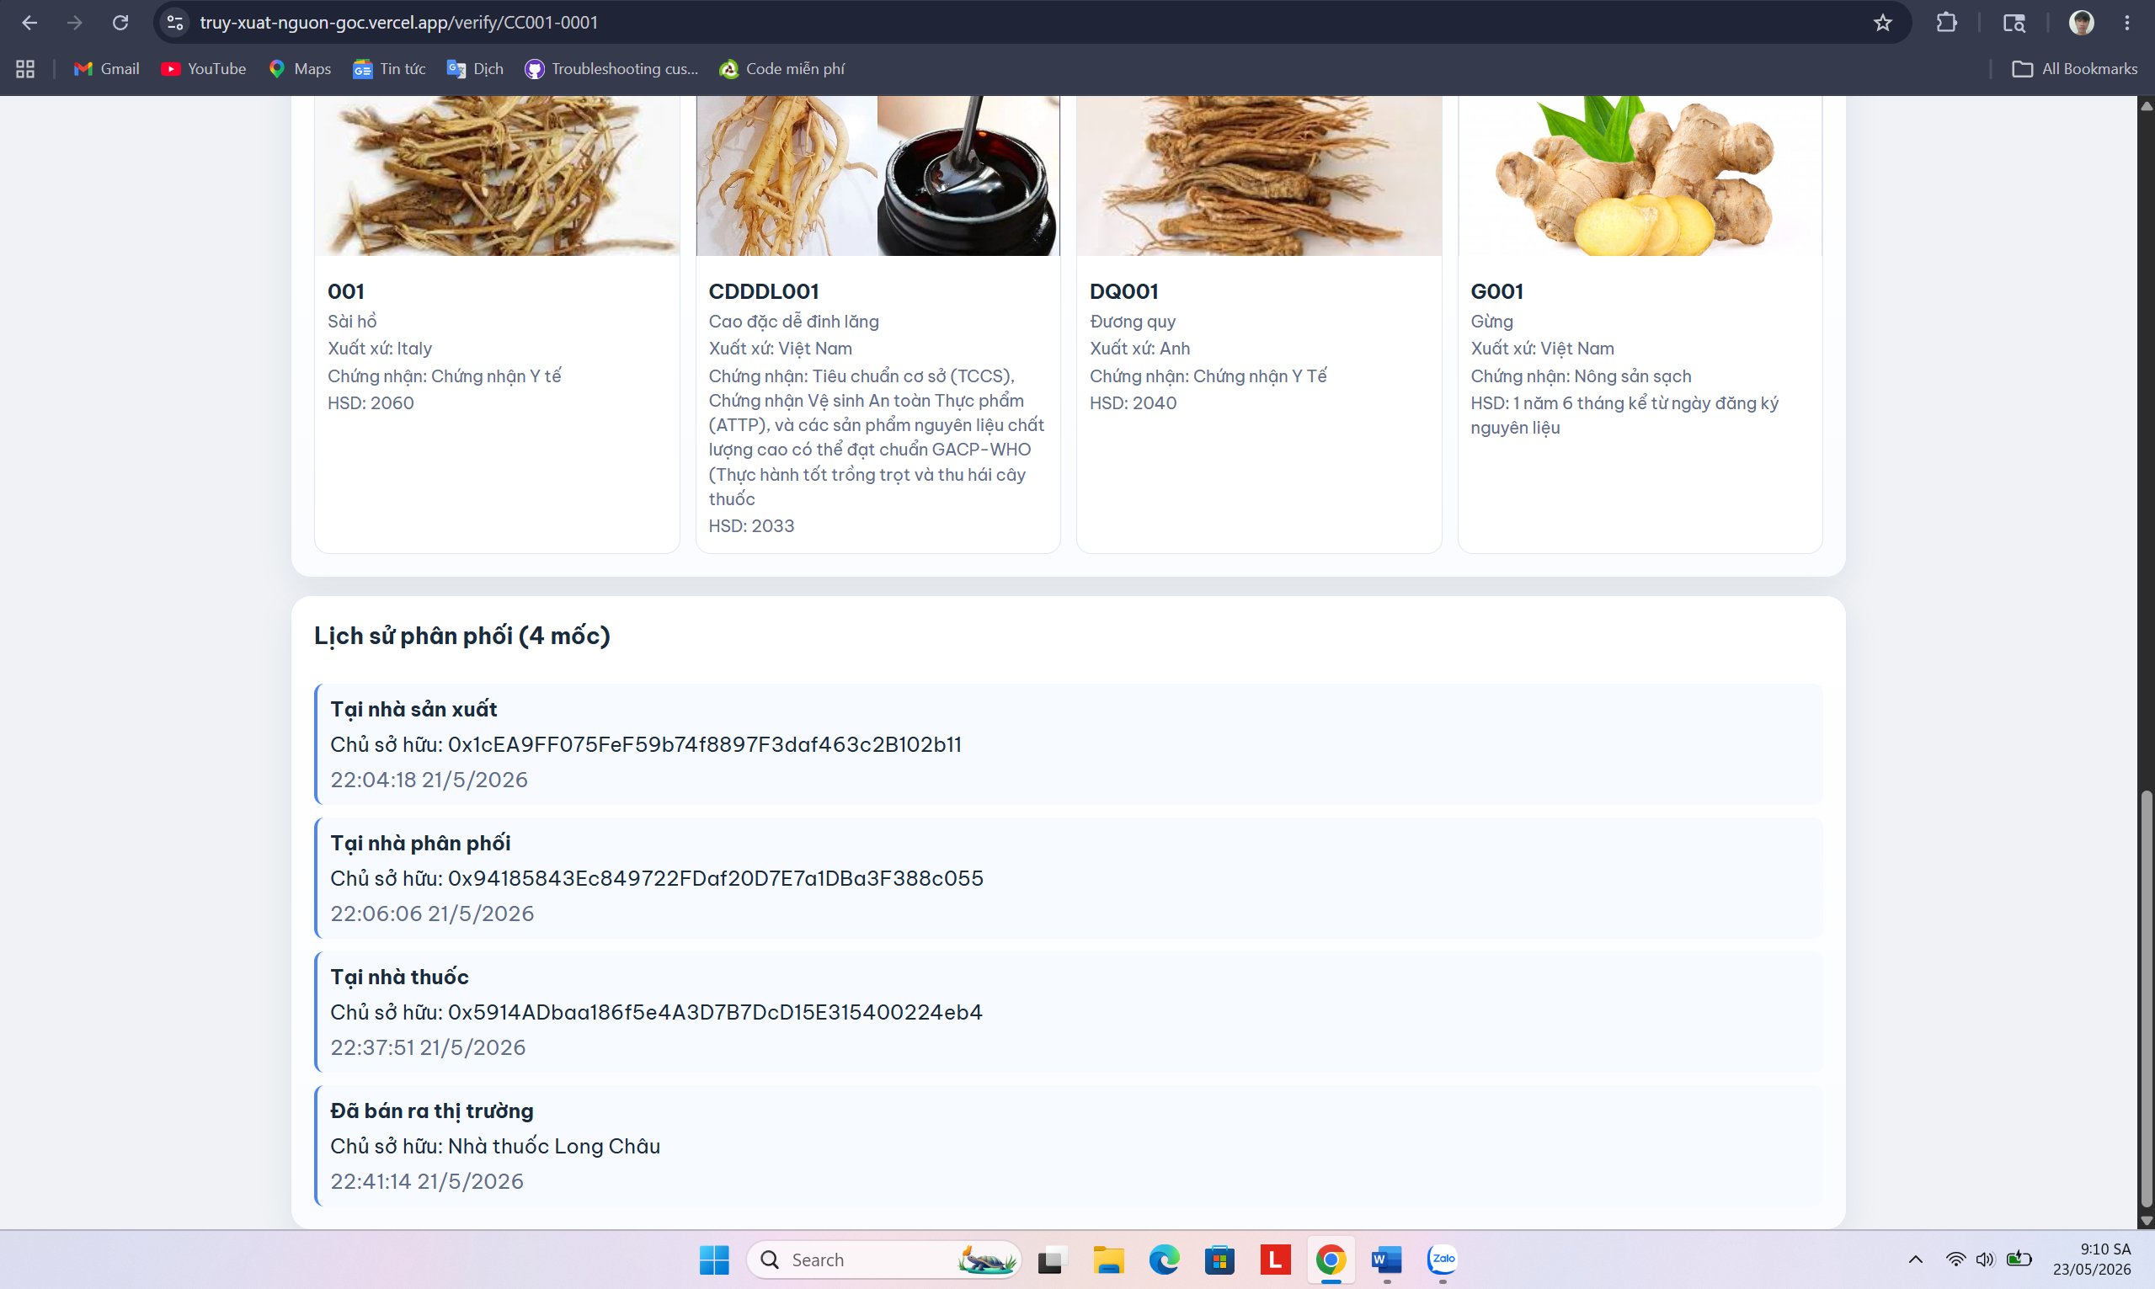
TRƯỜNG ĐẠI HỌC ĐẠI NAM
KHOA CÔNG NGHỆ THÔNG TIN
HỆ THỐNG TRUY XUẤT NGUỒN GỐC
DƯỢC PHẨM VÀ THUỐC ĐẶC TRỊ
Nguyễn Quang Tiến
Giảng viên hướng dẫn: Trần Đăng Công
Dainam University, Hanoi, Vietnam
GitHub: https://github.com/tiennq004/truy_xuat_nguon_goc
GIỚI THIỆU
KIẾN TRÚC HỆ THỐNG
Hệ thống truy xuất nguồn gốc dược phẩm được xây dựng nhằm đảm bảo tính minh bạch trong quá trình sản xuất, phân phối và tiêu thụ thuốc. Hệ thống cho phép người dùng theo dõi toàn bộ thông tin của thuốc từ nguyên liệu đầu vào đến sản phẩm cuối cùng thông qua công nghệ Blockchain và mã QR.
Thách thức
Khó xác minh nguồn gốc thuốc trên thị trường.
Nguy cơ xuất hiện thuốc giả, thuốc kém chất lượng.
Thiếu tính minh bạch trong chuỗi cung ứng dược phẩm.
Người tiêu dùng khó kiểm tra lịch sử sản phẩm.
Đóng góp
Xây dựng hệ thống truy xuất nguồn gốc thuốc bằng Blockchain.
Lưu trữ dữ liệu sản xuất và phân phối một cách minh bạch.
Tích hợp QR Code giúp tra cứu nhanh thông tin sản phẩm. Hỗ trợ xác minh tính toàn vẹn của dữ liệu bằng mã băm SHA-256.
PHƯƠNG PHÁP ĐỀ XUẤT
QUY TRÌNH HOẠT ĐỘNG
KẾT QUẢ
Hệ thống truy xuất nguồn gốc dược phẩm được xây dựng dựa trên sự kết hợp giữa Blockchain, Firebase, SHA-256 và mã QR nhằm đảm bảo tính minh bạch trong toàn bộ quá trình sản xuất và phân phối thuốc. Thông tin về nguyên liệu, thuốc thành phẩm và các giao dịch chuyển giao được lưu trữ trên hệ thống, đồng thời tạo mã băm SHA-256 để ghi nhận lên Blockchain thông qua Smart Contract. Điều này giúp đảm bảo dữ liệu không bị chỉnh sửa hoặc giả mạo trong quá trình sử dụng.
Sau khi thuốc được sản xuất, hệ thống tự động tạo mã QR cho từng sản phẩm để phục vụ truy xuất nguồn gốc. Người dùng có thể quét mã QR để xem thông tin về nguyên liệu, quá trình sản xuất và lịch sử phân phối của thuốc. Đồng thời, hệ thống thực hiện đối chiếu dữ liệu với Blockchain nhằm xác minh tính toàn vẹn và tính xác thực của sản phẩm, góp phần nâng cao độ tin cậy và hỗ trợ phòng chống thuốc giả trên thị trường.
Công nghệ sử dụng:
Bước 1: Đăng ký nguyên liệu
Nhà sản xuất nhập các thông tin về nguyên liệu sử dụng trong quá trình sản xuất thuốc như tên nguyên liệu, nhà cung cấp, số lô, ngày nhập và các thông tin kiểm định chất lượng. Dữ liệu được lưu trữ trong hệ thống để phục vụ quá trình truy xuất sau này.
Bước 2: Tạo mã băm SHA-256
Sau khi dữ liệu được nhập, hệ thống tiến hành tạo mã băm SHA-256 từ toàn bộ thông tin nguyên liệu. Mỗi bộ dữ liệu sẽ tạo ra một giá trị hash duy nhất, giúp phát hiện mọi thay đổi trái phép đối với dữ liệu gốc.
Bước 3: Lưu trữ trên Blockchain
Giá trị hash được gửi đến Smart Contract và lưu trên Blockchain Ethereum thông qua MetaMask. Nhờ đặc tính bất biến của Blockchain, dữ liệu sau khi được ghi nhận sẽ không thể bị chỉnh sửa hoặc xóa bỏ.
Bước 4: Đăng ký thuốc thành phẩm
Sau khi quá trình sản xuất hoàn tất, nhà sản xuất tạo hồ sơ thuốc thành phẩm bao gồm tên thuốc, thành phần, ngày sản xuất, hạn sử dụng, số lô và liên kết với các nguyên liệu đã đăng ký trước đó.
Bước 5: Sinh mã QR
Hệ thống tự động tạo mã QR cho từng sản phẩm thuốc. Mã QR chứa mã định danh duy nhất giúp người dùng dễ dàng truy cập thông tin truy xuất nguồn gốc chỉ bằng thao tác quét mã.
Bước 6: Quản lý phân phối
Khi thuốc được chuyển giao giữa các đơn vị như nhà sản xuất, nhà phân phối và nhà thuốc, hệ thống ghi nhận lịch sử chuyển giao và cập nhật chủ sở hữu hiện tại của sản phẩm. Mọi giao dịch đều được lưu lại để tạo thành chuỗi truy xuất hoàn chỉnh.
Bước 7: Xác minh nguồn gốc sản phẩm
Người tiêu dùng hoặc đơn vị kiểm tra có thể quét mã QR để xem toàn bộ lịch sử sản phẩm. Hệ thống đồng thời đối chiếu dữ liệu hiện tại với giá trị hash được lưu trên Blockchain nhằm xác minh tính toàn vẹn và tính xác thực của thông tin.
Giao diện đăng ký nguyên liệu
Giao diện phân phối thuốc
Thành phần | Công nghệ
Frontend | ReactJS
Backend | NodeJS, ExpressJS
BlockChain | Solidity
Môi trường BlockChain | Hardhat
Ví điện tử | MetaMask
Cơ sở dữ liệu | Firebase
Mã hóa dữ liệu | SHA-256
Mã truy xuất | QR Code
Giao diện cho người bán
Giao diện thông tin thuốc
KẾT LUẬN VÀ HƯỚNG PHÁT TRIỂN
Kết luận
Hệ thống đã xây dựng thành công giải pháp truy xuất nguồn gốc dược phẩm sử dụng Blockchain kết hợp QR Code. Giải pháp giúp nâng cao tính minh bạch, hỗ trợ chống hàng giả và tăng độ tin cậy cho người tiêu dùng.
Hướng phát triển
Triển khai trên mạng Blockchain công khai. Phát triển ứng dụng di động. Tích hợp AI phát hiện bất thường trong chuỗi cung ứng. Mở rộng cho nhiều loại dược phẩm và thiết bị y tế.
.

